Slide 1

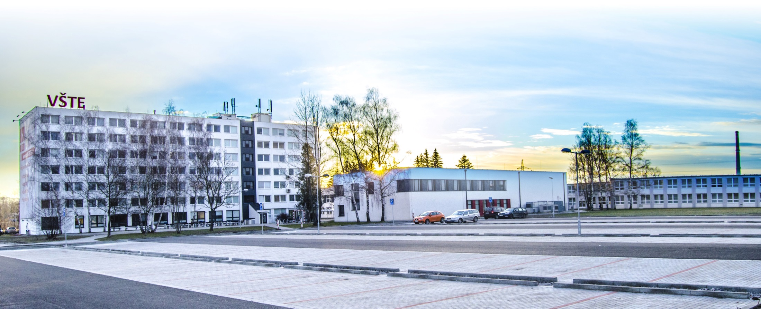
Zpracování dat z digitální fotogrammetrie a optického 3D skeneru
Ing. Martin Dědič www.VSTECB.cz

Slide 2
Anotace
Výzkumná náplň akademického pracovníka Katedry stavebnictví VŠTE v interním grantu Zpracování dat z digitální fotogrammetrie a optického 3D skeneru je zaměřena na rozšíření a rozvoj zkušeností a znalostí v oblasti tvorby digitálních dvojčat objektů různých tvarů a velikostí s vysokou přesností a možností dalšího využití.
1 www.VSTECB.cz

Slide 3
Náplň projektu
Nákup softwaru a vybavení
Získávání dat pomocí pozemní a letecké fotogrammetrie
Získávání dat pomocí optického 3D skeneru
Zpracování dat
Získání zakázky na 3D skenování hlav
Vypracování výstupů
2 www.VSTECB.cz

Slide 4
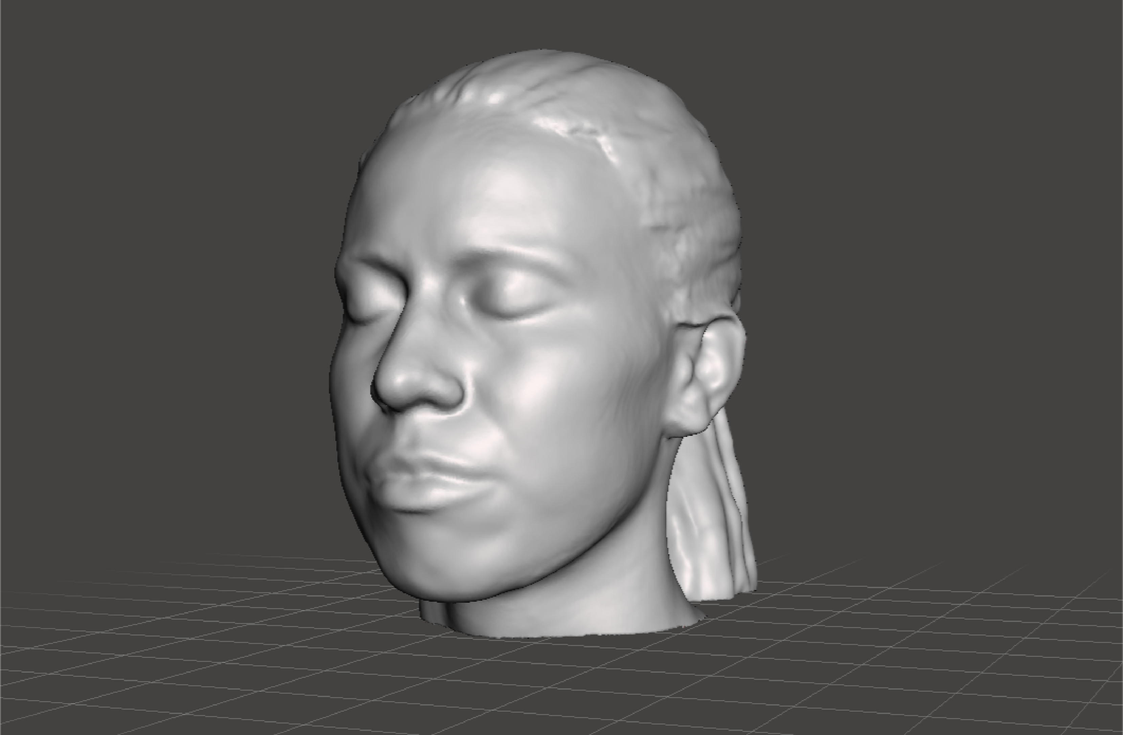
Náplň projektu
3 www.VSTECB.cz

Slide 5
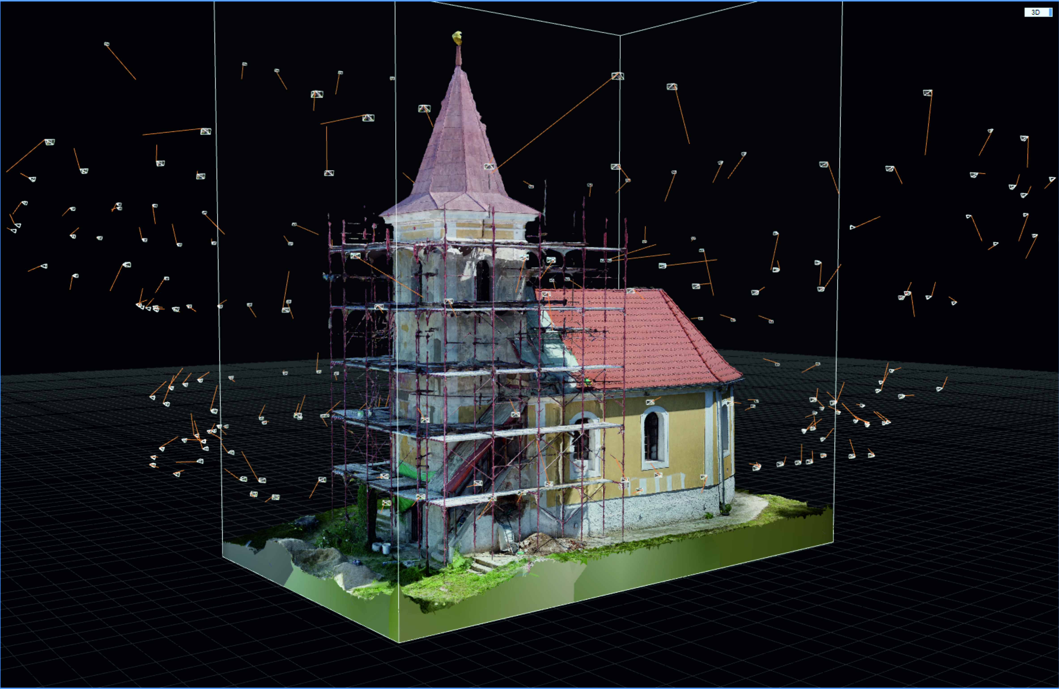
Náplň projektu
4 www.VSTECB.cz

Slide 6
Plánované a dosažené výsledky
Předpokládané výstupy
Podpora publikační činnosti mladých akademických pracovníků
Úprava anotací, doplnění obsahové náplně učebních textů, přednášek a seminářů
Zvýšení zakázkové činnosti v oblasti 3D technologií
Dosažené výstupy
1x příspěvek na konferenci Defekty budov 2020
Získání zakázky „Hlava na vodě“ od Michala Trpáka
Navázání spolupráce s Prusa Research na projektu pro nevidomé
Podání dvou žádostí na TAČR
Doplnění učebních textů, přednášek a seminářů (GEO_a)
5 www.VSTECB.cz

Slide 7
Rozpočet
Licence na 3 roky Autodesk Recap Pro 31.978,85,- Kč
PC myš A4tech XL-747H Gaming 613,31,- Kč
Licence na 1 měsíc PIX 4D 7.096,- Kč
1x Kingston MicroSD 128GB 688,31,- Kč
IT příslušenství pro ukládání dat během práce v terénu 2.845,99,- Kč
Cestovné 6.935,- Kč
Celkově byl rozpočet překročen o 23,82,- Kč, tato částka byla uhrazena z rozpočtu ústavu technicko-technologického.
6 www.VSTECB.cz

Slide 8
Děkuji za pozornost
dedic@mail.vstecb.cz
www.VSTECB.cz

